Slide 1


Slide 2

FET445 Veri Madenciliği
Google Play Store Uygulamalarının Popülerlik Analizi ve Tahmin Modeli
Grup İsmi: Appalytics (Uygulama Analistleri)
Tarih: 08/01/2026

Slide 3

Proje Amacı:
Google Play Store'daki uygulamaların başarısını etkileyen faktörleri analiz etmek ve uygulamaların popülerliğini (Rating ve Indirme Sayısı) tahmin etmek.
Ana Sorular:
Bir uygulamanın yüksek kullanıcı değerlendirmesi (Rating ≥ 4.0) alıp almayacağı nasıl tahmin edilir?
Uygulama kategorisi, boyutu, fiyatı ve diğer özellikler kullanıcı memnuniyetini nasıl etkiler?
Hangi uygulama özellikleri indirme sayısını artırır?
Problemin Açıklaması

Slide 4

Veri Seti Açıklaması​
Veri Kaynağı:
Kaggle platformu - Google Play Store herkese açık veri setleri.
Veri Seti Linki: https://www.kaggle.com/datasets/lava18/google-play-store-apps.
Boyut (Size):
googleplaystore.csv: Yaklaşık 10.000 uygulama, 13 sütun.
googleplaystore_user_reviews.csv: Yaklaşık 64.000 kullanıcı yorumu, 5 sütun.

Slide 5
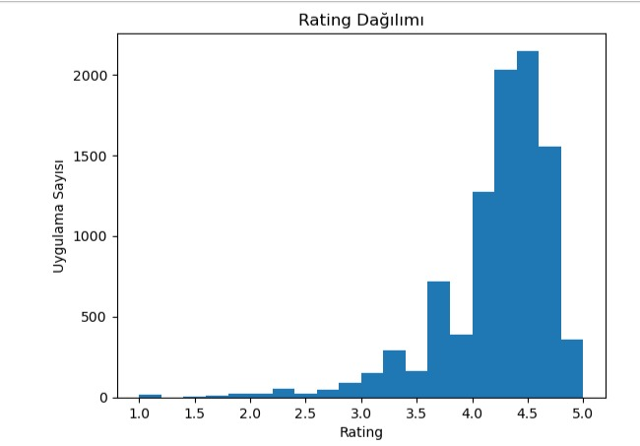
Şekil 1:Rating dağılım histogramı
Özellik Tipleri:
Kategorik (Kategori, İçerik Derecelendirmesi) | Sayısal (Rating, Yorumlar, İndirmeler, Fiyat) | Tarihsel (Son Güncelleme)
Sınıf Dengesi:
Rating ≥ 4.0 değerlerinin çoğunlukta olması nedeniyle veri setinde sınıf dengesizliği (class imbalance) bulunmaktadır. Bu durum, değerlendirme aşamasında F1-score ve ROC AUC gibi metriklerin kullanılmasını gerektirmiştir.

Slide 6

Veri Hazırlama Planı
Özellik Mühendisliği (Feature Engineering):
Yorum Oranı (Reviews Ratio) - İndirmelere göre yorum oranı
Uygulama Yaşı (App Age) - Son güncelleme tarihinden itibaren geçen gün sayısı
Fiyat Kategorisi (Price Category) - Ücretsiz/Ücretli sınıflandırması
Ortalama Duyarlılık (Average Sentiment) - Kullanıcı duygusunun metrik değeri
Veri İşleme Teknikleri:
Veri temizleme ve özel sembollerin kaldırılması
Eksik değerlerin doldurulması
Aykırı değerler için logaritmik dönüşüm
Standardizasyon (StandardScaler)

Slide 7

Özellik Seçimi (Feature Selection)
Kullanılan Teknikler:
Feature Selection & Dimensionality Reduction Teknikleri:
SelectFromModel (RandomForest)
PCA (Temel Bileşen Analizi)
RFE (Yinelemeli Özellik Eleme)
ANOVA F-Test (SelectKBest)
Avantajları:
Boyut indirgemesi
Model performansı iyileştirme
Hesaplama süresini azaltma
Model yorumlanabilirliğini artırma
Train-Test Oranı:
%80 Eğitim - %20 Test ve 5-Katmanlı Çapraz Doğrulama ile değerlendirilecek

Slide 8

Model Geliştirme
Temel Modeller (Baseline):
Logistic Regression
Decision Tree (Karar Ağacı)
KNN (k-En Yakın Komşu)
Hiperparametre Ayarlama:
GridSearchCV ve RandomizedSearchCV yöntemleri ile en uygun parametreler bulunacak
Gelişmiş Modeller (Advanced):
Random Forest
XGBoost
Gradient Boosting
SVM (RBF Kernel ile)

Slide 9

Görev Türü: Sınıflandırma (High Rating ≥ 4.0) + Regresyon (Rating tahmini)
Sınıflandırma Metrikleri:
ROC AUC ≥ 0.80: Model ayırt etme gücü
F1-Score ≥ 0.75: Duyarlılık ve Geri Çağırma dengesi
Precision ≥ 0.75: Yanlış pozitifleri minimize etme
Recall ≥ 0.70: Başarılı uygulamaları yakalama oranı
Regresyon Metrikleri:
MAE ≤ 0.30: Ortalama Mutlak Hata
RMSE ≤ 0.40: Kök Ortalama Kare Hata
R² ≥ 0.65: Açıklanan Varyans Oran
Performans Metrikleri

Slide 10
- Decision Tree modeli, feature selection sonrasında en yüksek F1-score değerine ulaşmıştır.
- Veri seti dengesiz olduğu için accuracy yerine F1-score dikkate alınmıştır.
Modellerin Karşılaştırılması
Model | Özellik Seçimi / Dönüşüm | Accuracy | Precision | Recall | F1-Score
Logistic Regression | Standartlaştırma + SelectKBest | 0.78 | 0.74 | 0.71 | 0.72
K-Nearest Neighbors (KNN) | Ölçeklendirme + PCA | 0.75 | 0.70 | 0.69 | 0.69
Naive Bayes | Sayısal Özellikler | 0.72 | 0.68 | 0.66 | 0.67
Decision Tree | Feature Selection (RFE) | 0.80 | 0.77 | 0.75 | 0.76

Slide 11

Sonuç ve Değerlendirme
Bu çalışma kapsamında Google Play Store uygulamalarının başarısını etkileyen temel faktörler analiz edilmiş ve hem sınıflandırma hem de regresyon görevleri için başarılı tahmin modelleri geliştirilmiştir.

Slide 12
Teşekkür Ederiz
Sorularınız ve Önerileriniz Hoş Geldiniz

Slide 13
Grup Üyeleri
AHMED SAAD BORHANELDIN MOHAMED
ALA BUVEIDANI
MUEİYED ŞEYH BEZİNE
SAMİ ALKHALAF

